Slide 1





Tiết: 1
TÌM HIỂU GIỚI THIỆU BÀI HỌC
Giáo viên: …..

Slide 2


KHỞI ĐỘNG

Slide 3


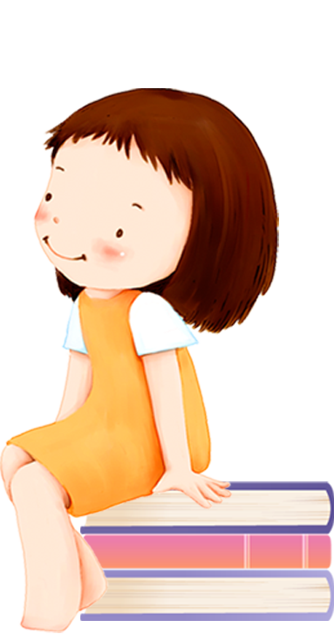
XEM VIDEO VÀ CHIA SẺ CẢM XÚC CỦA EM SAU KHI XEM VIDEO.

Slide 4
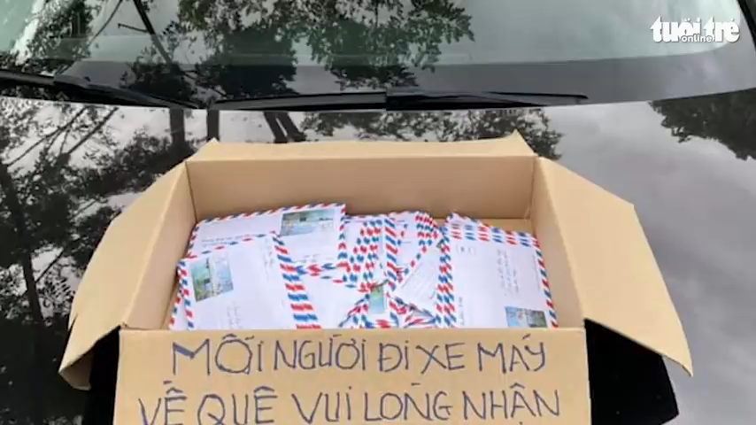

Slide 5
Bản thân em hoặc em đã chứng kiến, xem trên tivi, sách báo rất nhiều người gặp khó khăn, thử thách trong sống. Em hãy chia sẻ để mọi người cùng biết. Đồng thời em hãy cho biết họ đã vượt qua thử thách bằng cách nào?

Slide 6
HÌNH THÀNH KIẾN THỨC

Slide 7
Tìm hiểu giới thiệu bài học

Slide 8
Chủ đề
Chủ đề của bài học là gì ?
Theo em điểm tựa tinh thần là gì?
Thể loại chính của chủ đề?
Điểm tựa tinh thần có vai trò như thế nào?
“Điểm tựa tinh thần”
Thể loại: truyện
Là nơi có thể dựa vào, có thể tâm sự, chia sẻ…
Vai trò: giúp con người vượt lên được nghịch cảnh, khó khăn thử thách, có niềm tin vào cuộc sống, tương lai…

Slide 9
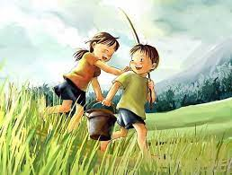

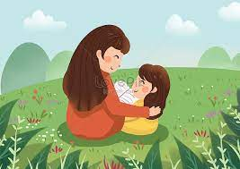

Gió lạnh đầu mùa
Các văn bản thuộc chủ đề?
Tuổi thơ tôi
“Điểm tựa tinh thần”
Chiếc lá cuối cùng
Con gái của mẹ

Slide 10
Tìm hiểu tri thức đọc hiểu

Slide 11
Phiếu học tập số 1
Khuất phục tên cướp biển
Tên chúa tàu ấy cao lớn, vạm vỡ, da lưng sạm như gạch nung. Trên má hắn có một vết sẹo chém dọc xuống, trắng bệch. Hắn uống lắm rượu đến nỗi nhiều đêm như lên cơn loạn óc, ngồi hát những bài ca man rợ.
Một lần, bác sĩ Ly - một người nổi tiếng nhân từ - đến thăm bệnh cho ông chủ quán trọ. Tên chúa tàu lúc ấy đang ê a bài hát cũ. Hát xong, hắn quen lệ đập tay xuống bàn quát mọi người im. Ai nấy nín thít. Riêng bác sĩ vẫn ôn tồn giảng cho ông chủ quán trọ cách trị bệnh. Chúa tàu trừng mắt nhìn bác sĩ, quát:
- Có câm mồm không?
Bác sĩ điềm tĩnh hỏi:
- Anh bảo tôi phải không?
Khi tên chúa tàu cục cằn bảo "phải", bác sĩ nói:
- Anh cứ uống rượu mãi như thế thì đến phải tống anh đi nơi khác.
Cơn tức giận của tên cướp thật dữ dội. Hắn đứng phắt dậy, rút soạt dao ra, lăm lăm chực đâm. Bác sĩ Ly vẫn dõng dạc và quả quyết:
- Nếu anh không cất dao, tôi quyết làm cho anh bị treo cổ trong phiên tòa sắp tới.
Trông bác sĩ lúc này với gã kia thật khác nhau một trời một vực. Một đằng thì đức độ, hiền từ mà nghiêm nghị. Một đằng thì nanh ác, hung hăng như con thú dữ nhốt chuồng. Hai người gườm gườm nhìn nhau. Rốt cục, tên cướp biển cúi gằm mặt, tra dao vào, ngồi xuống, làu bàu trong cổ họng.
Một lát sau, bác sĩ lên ngựa. Từ đêm ấy, tên chúa tàu im như thóc.
Theo XTI-VEN-XƠN

Slide 12
Phiếu học tập số 1
Các yếu tố trong truyện |  | Biểu hiện trong truyện Khuất phục tên cướp biển
Nhân vật chính
Đặc điểm nhân vật (nếu có) | Ngoại hình
 | Hành động
 | Ngôn ngữ
 | Ý nghĩ
Chi tiết tiêu biểu
Phương thức biểu đạt chính

Slide 13
Phiếu học tập số 1
Các yếu tố trong truyện |  | Biểu hiện trong truyện Khuất phục tên cướp biển
Nhân vật chính |  | Tên cướp biển, bác sĩ Ly
Đặc điểm nhân vật (nếu có) | Ngoại hình | Tên chúa tàu ấy cao lớn, vạm vỡ, da lưng sạm như gạch nung. Trên má hắn có một vết sẹo chém dọc xuống, trắng bệch nanh ác, hung hăng như con thú dữ nhốt chuồng…
 | Hành động | ngồi hát những bài ca man rợ; đập tay xuống bàn quá.t mọi người im; trừng mắt nhìn bác sĩ; đứng phắt dậy, rút soạt dao ra, lăm lăm chực đâm; cúi gằm mặt, tra dao vào, ngồi xuống, làu bàu trong cổ họng…
 | Ngôn ngữ | - Có câm mồm không?...
 | Ý nghĩ
Chi tiết tiêu biểu |  | - Bác sĩ vẫn ôn tồn giảng cho ông chủ quán trọ cách trị bệnh … - Hắn đứng phắt dậy, rút soạt dao ra, lăm lăm chực đâm…
Phương thức biểu đạt |  | Tự sự

Slide 14
Phiếu học tập số 2
Khái niệm | Biểu hiện
Truyện
Chi tiết tiêu biểu
Nhân vật
Ngoại hình
Hành động nhân vật
Ý nghĩ nhân vật

Slide 15

Là một loại tác phẩm văn học
Truyện
Sử dụng phương thức kể chuyện
Cốt truyện
Bối cảnh
Bao gồm các yếu tố chính như
Nhân vật

Slide 16
Chi tiết tiêu biểu
Ngoại hình
Truyện
Ngôn ngữ
Nhân vật
Hành động
Ý nghĩ

Slide 17
Gây ấn tượng
Là chi tiết
Người đọc
Chi tiết tiêu biểu
Cảm xúc mạnh
Tạo nên hình tượng nghệ thuật
Gợi cảm
Sống động
QUAY LẠI

Slide 18
QUAY LẠI
Là những suy nghĩ của nhân vật về con người, sự vật hay sự việc nào đó
Ý nghĩ của nhân vật
Thể hiện một phần tính cách, tình cảm, cảm xúc của nhân vật, chi phối hành động của nhân vật.

Slide 19
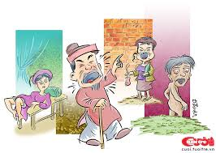
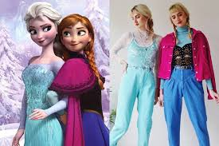
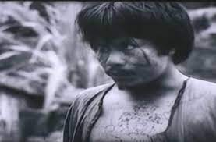
QUAY LẠI
Là những biểu hiện đặc điểm bên ngoài của nhân vật
Ngoại hình của nhân vật
Hình dáng
Thể hiện
Nét mặt
Trang phục

Slide 20
QUAY LẠI
Là lời của nhân vật trong tác phẩm, thường được nhận biết về mặt hình thức
Ngôn ngữ nhân vật
Qua các dấu hiệu như: câu nói được đặt thành dòng riêng và có gạch đầu dòng câu nói được đặt trong ngoặc kép sau dấu hai chấm.

Slide 21
QUAY LẠI
Là những động tác, hoạt động của nhân vật
với những nhân vật khác và với các sự vật, hiện tượng trong tác phẩm.
Hành động của nhân vật
Những hành vi, ứng xử của nhân vật

Slide 22
Khái niệm | Biểu hiện
Truyện | Truyện là một loại tác phẩm văn học, sử dụng phương thức kể chuyện, bao gồm các yếu tố chính như: cốt truyện, bối cảnh, nhân vật,...
Chi tiết tiêu biểu | Chi tiết tiêu biểu là chi tiết gây ấn tượng, cảm xúc mạnh đối với người đọc; góp phần quan trọng tạo nên hình tượng nghệ thuật gợi cảm và sống động trong tác phẩm.
Nhân vật | Ngoại hình của nhân vật là những biểu hiện đặc điểm bên ngoài của nhân vật, thể hiện qua hình dáng, nét mặt, trang phục.
Ngoại hình | Ngôn ngữ nhân vật là lời của nhân vật trong tác phẩm, thường được nhận biết về mặt hình thức qua các dấu hiệu như: câu nói được đặt thành dòng riêng và có gạch đầu dòng câu nói được đặt trong ngoặc kép sau dấu hai chấm.
Hành động nhân vật | Hành động của nhân vật là những động tác, hoạt động của nhân vật, những hành vi, ứng xử của nhân vật với những nhân vật khác và với các sự vật, hiện tượng trong tác phẩm.
Ý nghĩ nhân vật | Ý nghĩ của nhân vật là những suy nghĩ của nhân vật về con người, sự vật hay sự việc nào đó. Ý nghĩ thể hiện một phần tính cách, tình cảm, cảm xúc của nhân vật, chi phối hành động của nhân vật.

Slide 23
LUYỆN TẬP

Slide 24
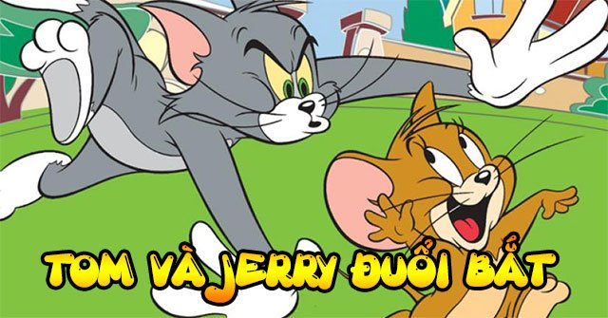

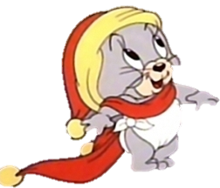

Slide 25
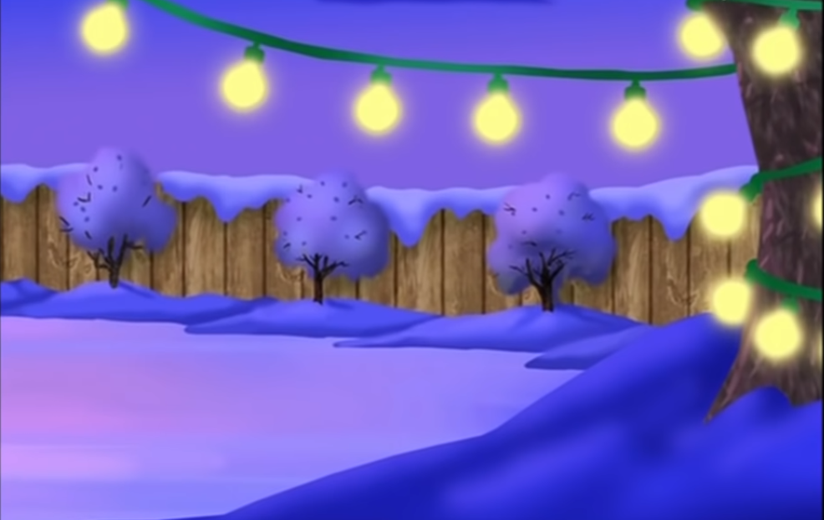






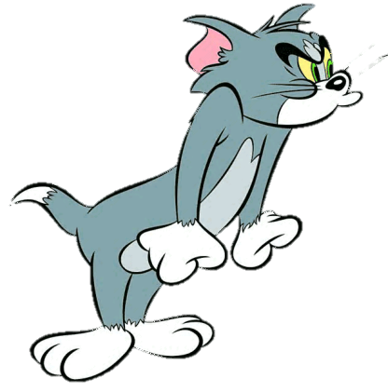
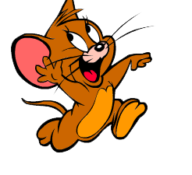
BÀI MỚI

Slide 26
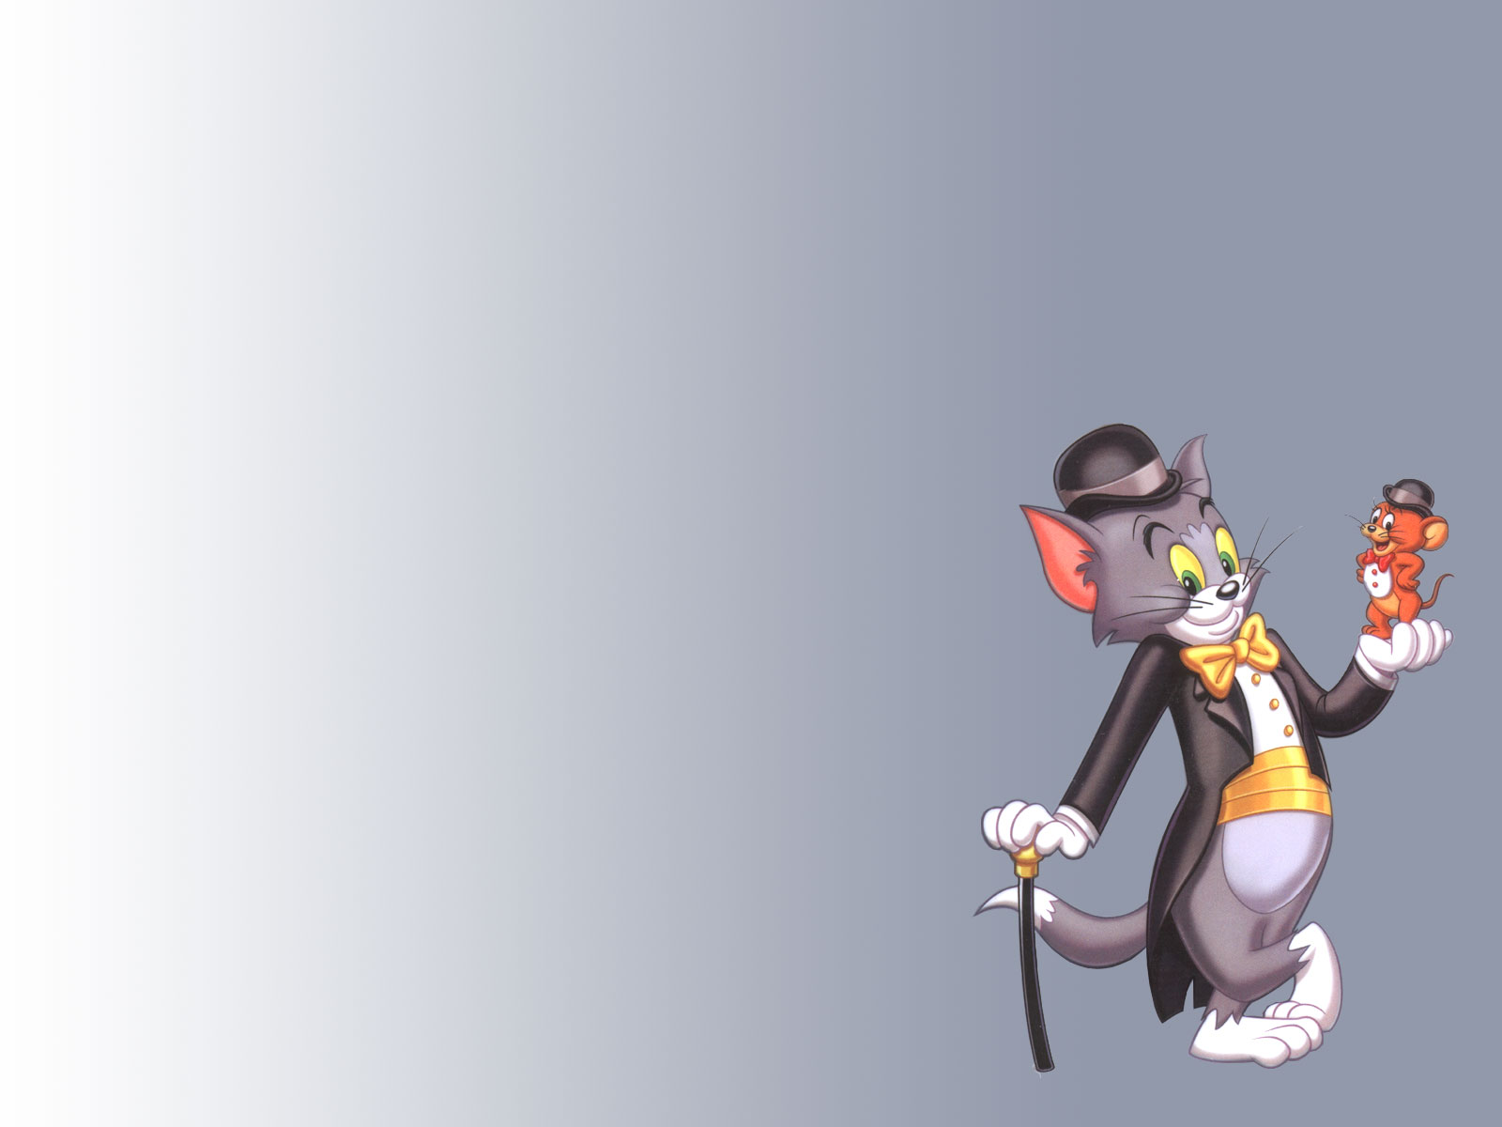
Câu 1. Điền từ còn thiếu vào chỗ trống: “…là dáng vẻ bề ngoài của nhân vật (thân hình, gương mặt, ánh mắt, làn da, mái tóc, trang phục
“Ngoại hình ”

Slide 27
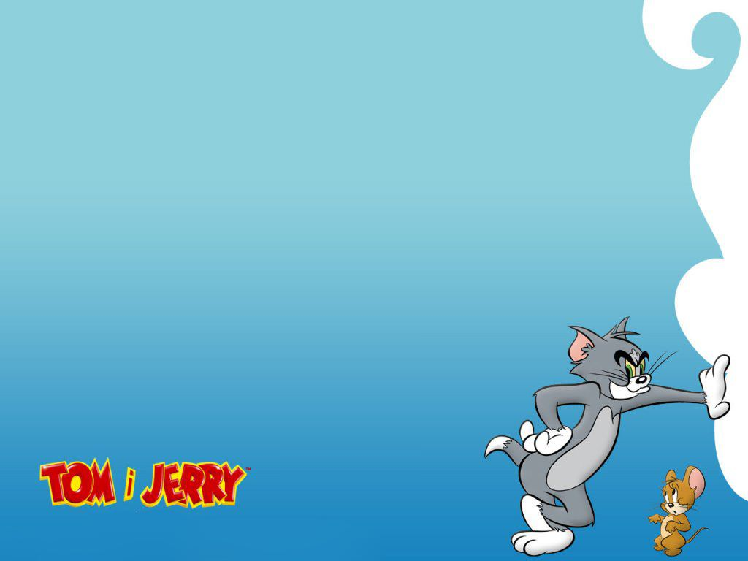
Câu 2: “Hơn hai chục thanh niên cả nam cả nữ, mỗi người vác một củi vẹt, nhảy xuống dòng nước đang cuốn dữ” nhắc đến đặc điểm nào của nhân vật?
Hành động

Slide 28
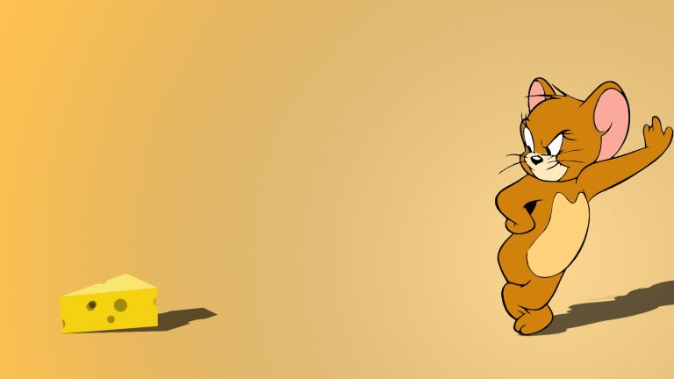
Câu 3: “Dượng Hương Thư như một pho tượng đồng đúc, các bắp thịt cuồn cuộn, hai hàm răng cắn chặt, quai hàm bạnh ra, cặp mắt nảy lửa…” nhắc đến đặc điểm nào của nhân vật?
Ngoại hình

Slide 29
Câu 4: “Hằng năm cứ vào cuối thu, lá ngoài đường rụng nhiều và trên không có những đám mây bàng bạc, lòng tôi lại nao nức những kỉ niệm mơn man của buổi tựu trường” nhắc đến đặc điểm nào của nhân vật?
Ý nghĩ

Slide 30
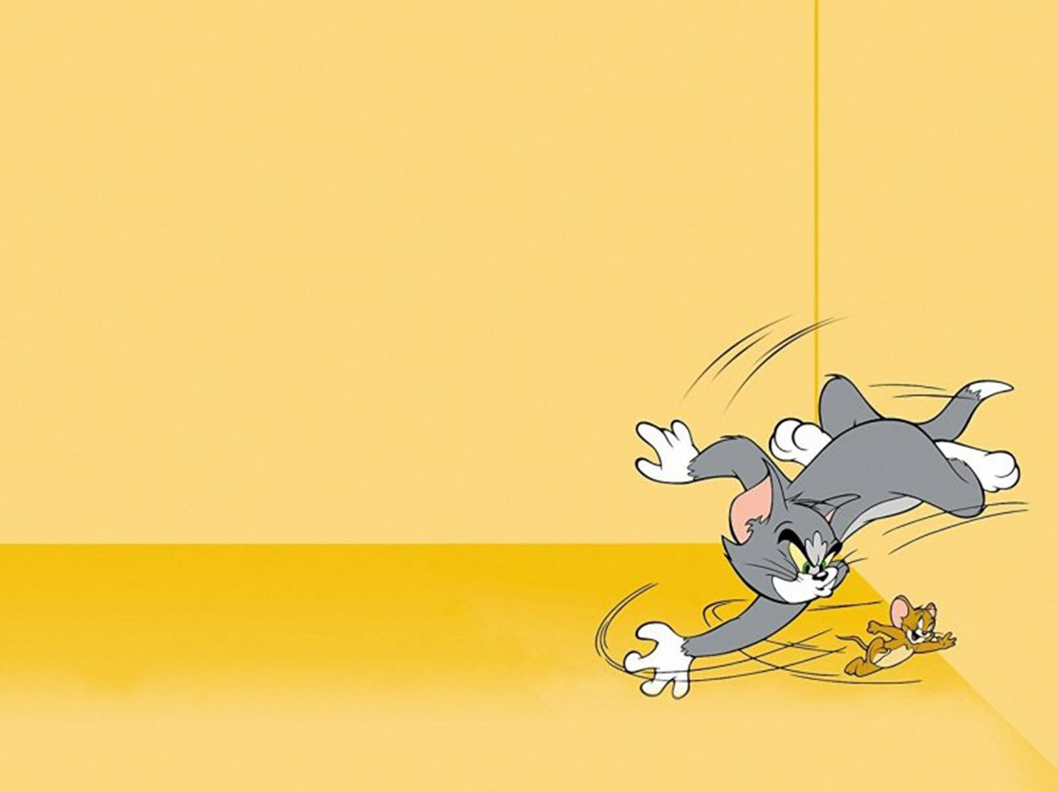
Câu 5: Nhận đinh: “Hành động là những động tác, hành vi, ứng xử của nhân vật” đúng hay sai?
Đúng

Slide 31
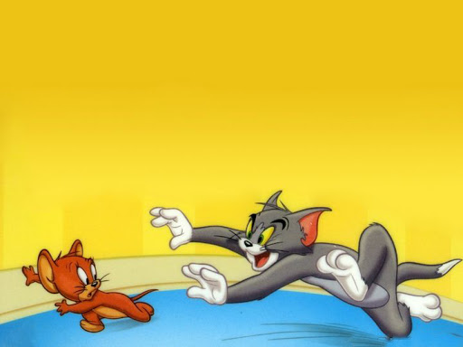
Câu 6: Câu “- A Cổ hả? Lớn tướng rồi nhỉ? Bố cháu có gửi pin đài lên cho ông không? Chỉ yếu tố nào của truyện?
Ngôn ngữ

Slide 32
Câu 7: Điền từ còn thiếu vào chỗ trống: “…là những cảm xúc, tình cảm, suy nghĩ của nhân vật.
Ý nghĩ

Slide 33
Câu 8: “Ngôn ngữ là lời nói của nhân vật, thường được nhận biết về mặt hình thức qua các dấu hiệu như: câu nói được đặt ở dòng riêng và có gạch đầu dòng ở đầu câu…”đúng hay sai?
Đúng

Slide 34
Câu 9: Khi tìm hiểu nhân vật trong truyện, cần chú những yếu tố nào?
Ngoại hình, hành động, ngôn ngữ, ý nghĩ…

Slide 35
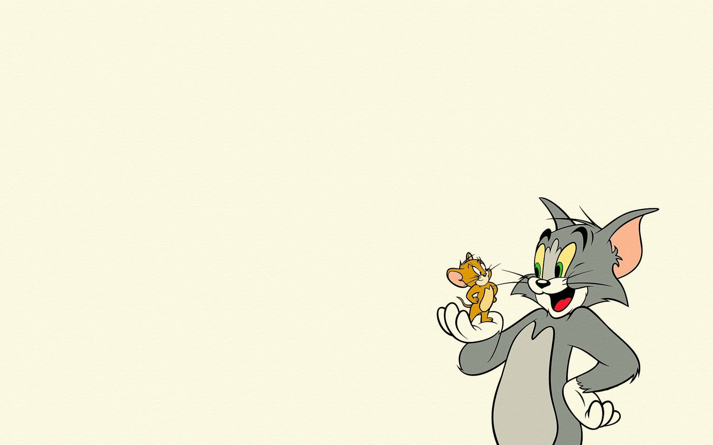
Câu 10: Chủ đề 6 có tên là gì?
Điểm tựa tinh thần

Slide 36
VẬN DỤNG

Slide 37
Phương pháp “Làm thẻ thông tin” đã được giới thiệu ở bài “Hòa nhập vào môi trường mới”. Em hãy làm thẻ thông tin ghi lại các yếu tố của truyện.

Slide 38







Ý nghĩ của nhân vật
Hành động của nhân vật
Truyện
Ngôn ngữ nhân vật
Ngoại hình của nhân vật
Chi tiết tiêu biểu

Slide 39
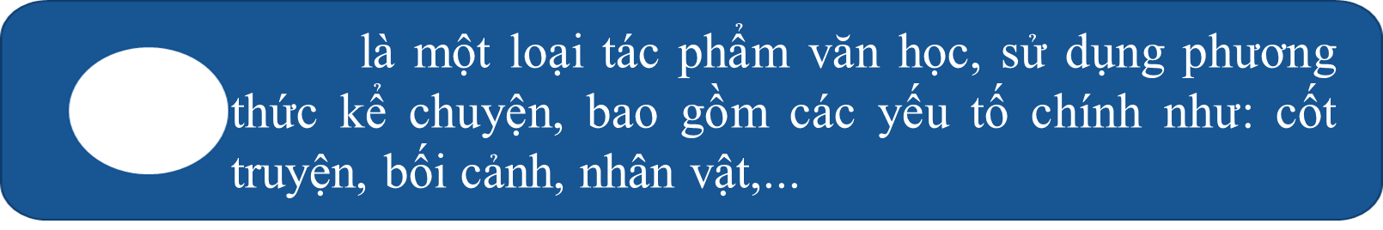

THẺ THÔNG TIN
,

Slide 40


THẺ THÔNG TIN

Slide 41


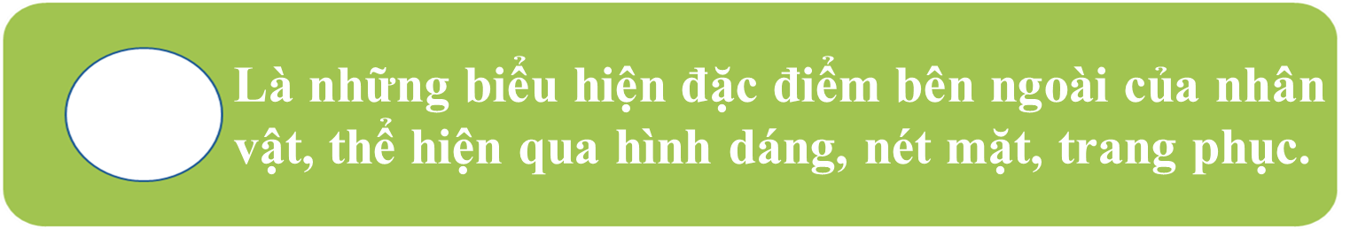
THẺ THÔNG TIN

Slide 42

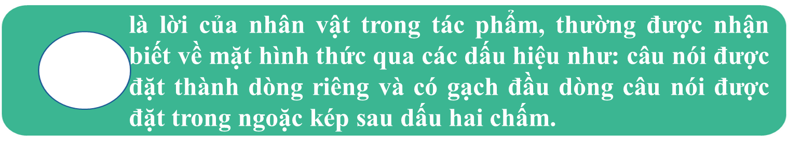

THẺ THÔNG TIN

Slide 43

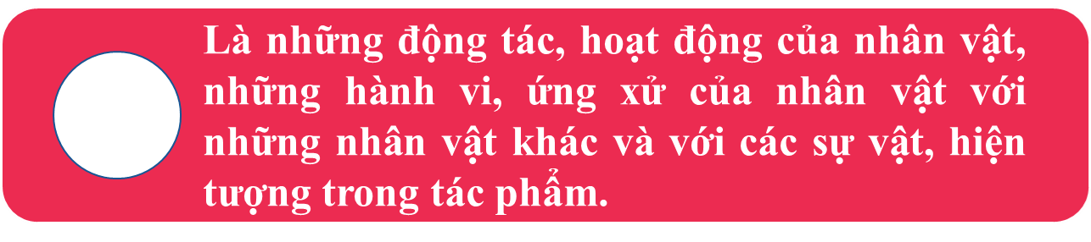

THẺ THÔNG TIN

Slide 44

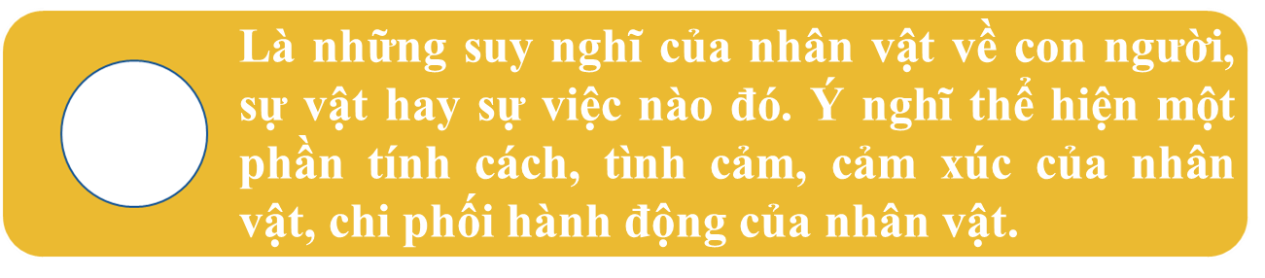
THẺ THÔNG TIN

Slide 45

EM HÃY HOÀN
THÀNH THẺ THÔNG TIN CHO MÌNH NHÉ!

Slide 46
* Bài cũ: Khái quát nội dung bài học bằng sơ đồ tư duy.
* Bài mới: chuẩn bị bài: “Gió lạnh đầu mùa”.

Slide 47
HẸN GẶP LẠI CÁC EM Ở TIẾT HỌC SAU!

